Slide 1
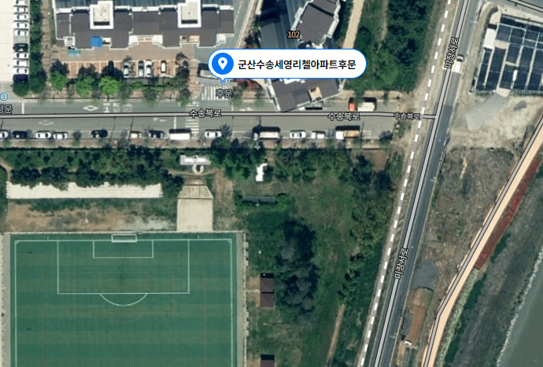
빨간테이블구간
횡단보도 미설치구간으로 경포천을 이용하는 시민들의 안전이 사고위험에 노출되어 있습니다.

